Slide 1
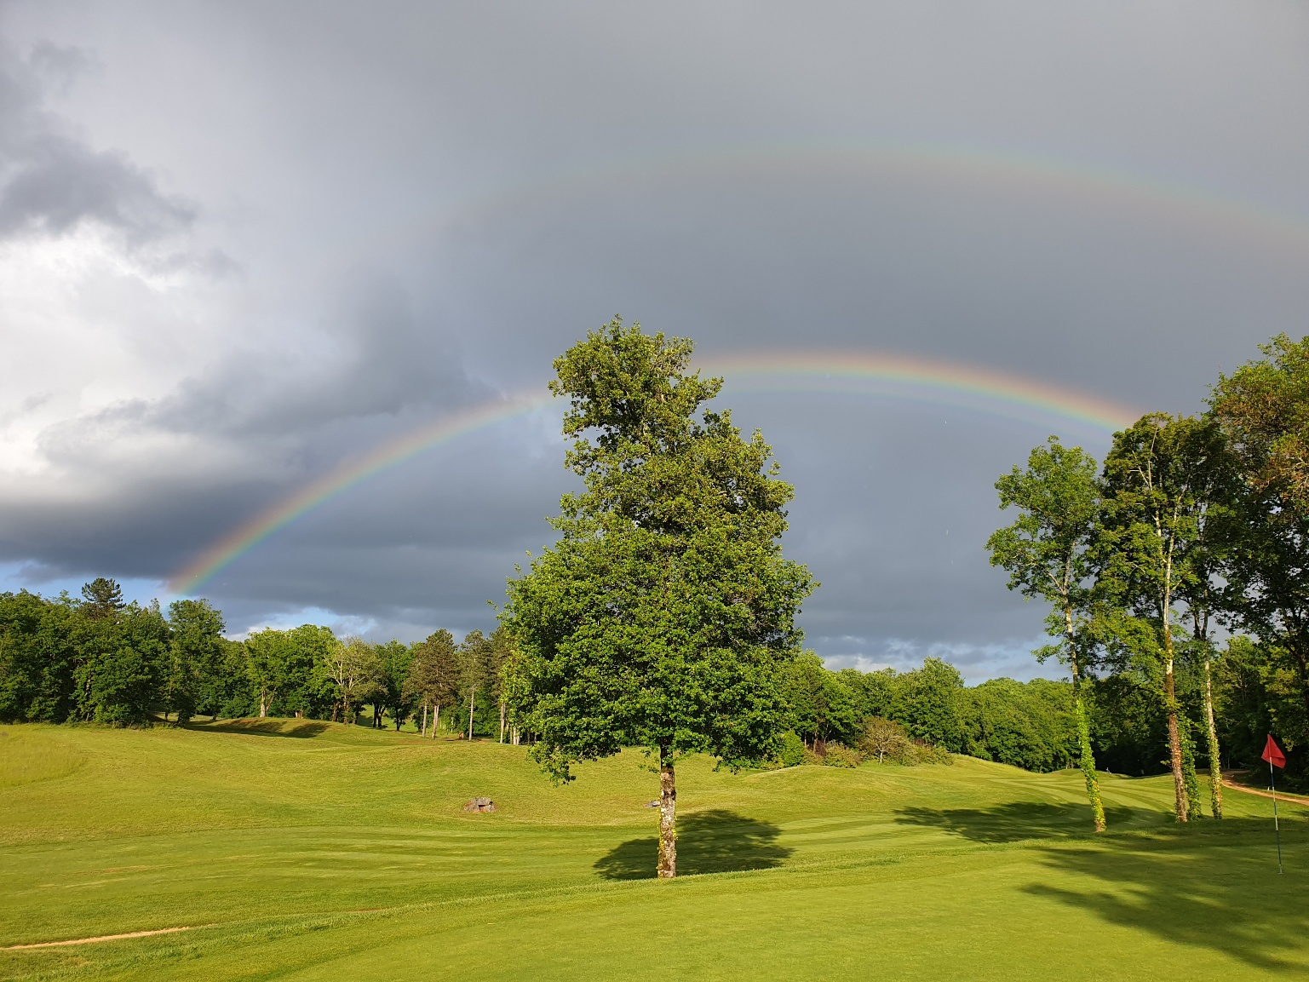
Association des Golfeurs du Mas del Teil
Assemblée Générale 2025
17 Janvier 2026
Notes:
1
1

Slide 2
AG 2025 AGMdT
Association Sportive des Golfeurs du Mas del Teil
AG – 17 Janvier 2026
Ordre du jour
Rapport moral (François)
École de golf (Nicolas)
Commission Sportive – Compétitions (Annie)
Comptes 2025 - Rapport du Contrôleur aux comptes (Christophe)
Informations & objectifs compétitions 2026 (Annie & François)
Questions diverses
Élections du bureau
2/21
Notes:
2
2

Slide 3
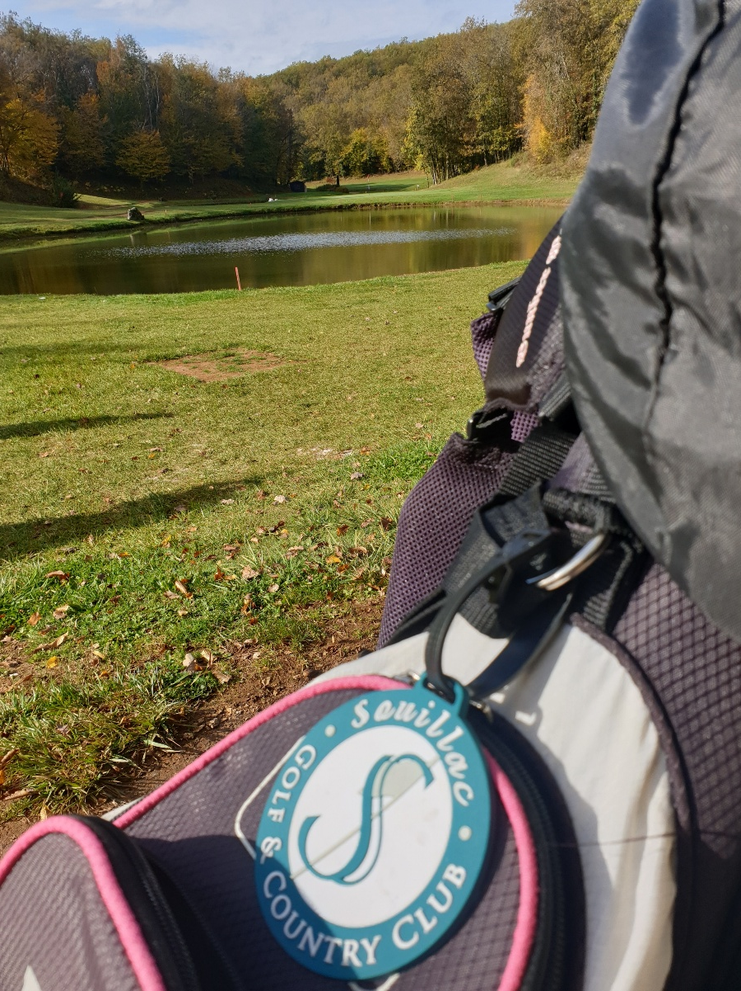
AG 2025 AGMdT
Association Sportive des Golfeurs du Mas del Teil
AG – 17 Janvier 2026
Rapport moral
Notes:
3
3

Slide 4

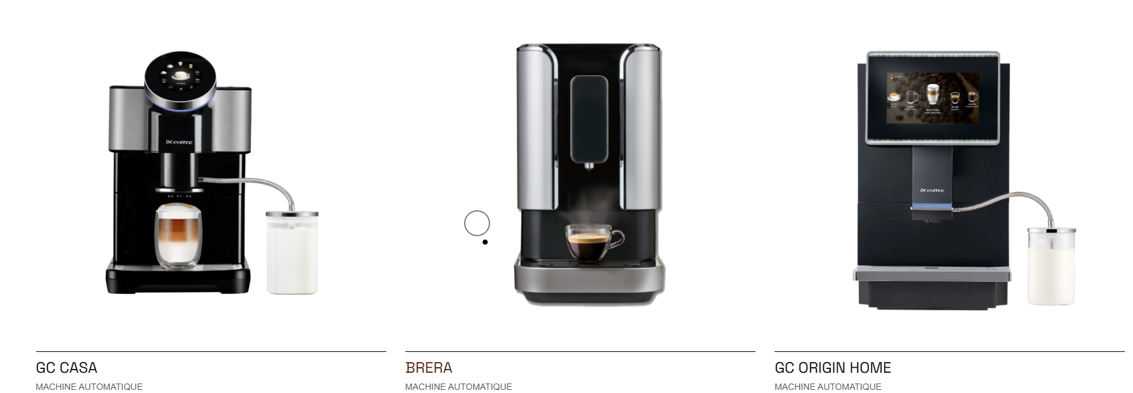
AG 2025 AGMdT
Association Sportive des Golfeurs du Mas del Teil
AG – 17 Janvier 2026
Sponsoring école de golf
https://bsfcoffeegroup.com/
Notes:
4
4

Slide 5
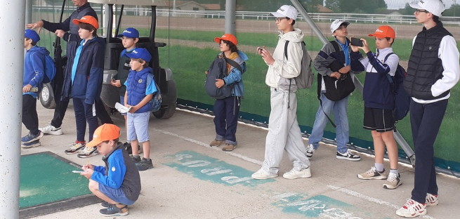
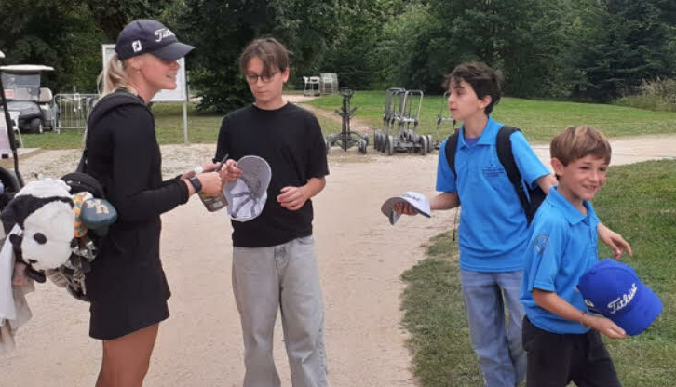
AG 2025 AGMdT
Association Sportive des Golfeurs du Mas del Teil
AG – 17 Janvier 2026
Ecole de golf
Cette année, nous avons 12 élèves, 3 groupes ont été formés :
un groupe de joueurs confirmés le samedi pour 3 h de golf.
Un autre d’une heure pour les jeunes / découverte.
Un dernier d’1 h 15 pour le groupe intermédiaire.
Les élèves de l’école de golf ont passé leurs drapeaux.
Il existe toujours les regroupements des 2 écoles de golfs avec Montal. Une mixité de nos 2 écoles du Lot a permis de présenter une équipe pour le championnat régional des écoles de golf d'Occitanie qui s'est déroulée au golf de Nîmes Campagne.
Une sortie a été organisée avec les élèves pour aller voir le championnat international féminin de deuxième division au golf de Montauban.
Cette année, nous prévoyons en plus un tournoi amical avec l'école de golf de Montauban.
5/21
Notes:
5
5

Slide 6

AG 2025 AGMdT
Association Sportive des Golfeurs du Mas del Teil
AG – 17 Janvier 2026
Commission sportive
Bilan général
Résultats des compétitions
Perspectives 2026
Synthèse des compétitions
Notes:
6
6

Slide 7
AGMdT
Association Sportive des Golfeurs du Mas del Teil
AG – 17 janvier 2026
Bilan général
Compétitions organisées par l’association
Championnat du Club
Golf et Saveurs (Maison Godard et Distillerie Roque)
Compétitions d’été sur 9 trous (juillet / août)
Trophée Max Espiaut – Finale (parcours de Montal indisponible)
Compétitions organisées par le SGCC
Pro shop Ringer days Challenge
Chocolats Bovetti Ruban rose
Pont de l’Ouysse Coupe des jardiniers
Faurie – Audi Les vendredis de Souillac (juillet / août)
Finance Conseil Championnat Senior 1ère division par équipes
Winter Cup Scramble des Restos du coeur
Ladies and Men Eclectic Swing
7/25
Notes:
7
7

Slide 8
AGMdT
Association Sportive des Golfeurs du Mas del Teil
AG – 17 janvier 2026
Bilan général - Résultats des compétitions
Participation aux compétitions par équipes et championnats
Championnat du Limousin : 2ème place au classement
Championnat du Lot « jeunes » : Souillac champions/championnes sur 6 et 9 trous et 2 prix spéciaux
Championnat du Lot Adultes : Laura Roberts championne toutes catégories
Interclubs du Lot : Cahors remporte l’épreuve
Championnat du Club : résultat à la fin de l’AG
Joutes golfiques / Eden Auto : 4ème place au classement
Lady lotoise : le trophée est resté à Souillac
AUMILI
Ecole de golf
Passage de drapeaux
Sortie à Montauban
Championnat U16 à Nimes Campagne : 13ème place
8/25
Notes:
8
8

Slide 9
AG 2025 AGMdT
Association Sportive des Golfeurs du Mas del Teil
AG – 17 Janvier 2026
Responsables des équipes
Compétition | Capitaine(s) / Coordinateur
Championnat du Limousin | Gary
GRAND PRIX | Rémy
AUMILI | Fabienne
Joutes Golfiques / EDEN Auto | Annie et Fabienne
Interclub Lot | François, le 25/10 à Souillac
Lady Lotoise | Annie
Winter Cup | Jean-Marie et Jean Claude Mazeau
Championnat de Ligue Promotion Seniors | François, 19-20 septembre à Tarbes Tumulus
Championnat du Club (9/18) | Philippe
Rencontres avec les golfs en réciprocité ?
FETE DU CLUB | LE 27 JUIN 2026
9/21
Notes:
9
9

Slide 10
AG 2025 AGMdT
Association Sportive des Golfeurs du Mas del Teil
AG – 17 Janvier 2026
Bilan Championnat du Club 2025
- Seulement 7 étapes cette année
44 participants différents au total (dont 15 non membres de l’association)
Baisse de fréquentation mais moins d’étapes (2024 : 87 dont 30 non membres Asso)
2026 : maintien des journées de championnat mais formule match-play différente
  Idée : trouver un sponsor pour une journée Match Play ouverte à tous même ceux qui n’ont pas participé au championnat ? Format à définir
10/25
Notes:
10
10

Slide 11
AG 2025 AGMdT
Association Sportive des Golfeurs du Mas del Teil
AG – 17 Janvier 2026
Résultats Championnat du Club 2025
Phase Qualificative
- Dames Brut Jacq Sylvie
Net Venet Florence
Dames Vét Brut Chiona Marguerite
Net Meyzen Annie
Vétérans Brut Eschbach François
        Net Campello Jean Louis
2ème Série Brut Zillhardt Philippe
Net Rocque Fabrice
- 1ère Série Brut Sanchez Philippe
Net Robichon Christophe
11/25
Notes:
11
11

Slide 12
AG 2025 AGMdT
Association Sportive des Golfeurs du Mas del Teil
AG – 17 Janvier 2026
Résultats Championnat du Club 2025
Match-play
Dames Vét 1 Delarue Anne Marie
  2 Azemar Brigitte
Dames 1 Jacq Sylvie
2 Venet Florence
Vétérans 1 Mazeau Jean Claude
  2 Eschbach François
2ème Série 1 Rocque Fabrice
  2 Zillhardt Philippe
1ère Série 1 Robichon Christophe
2 Patenet Eric
12/25
Notes:
12
12

Slide 13

AG 2025 AGMdT
Association Sportive des Golfeurs du Mas del Teil
AG – 17 Janvier 2026
Rapport financier
Notes:
13
13

Slide 14
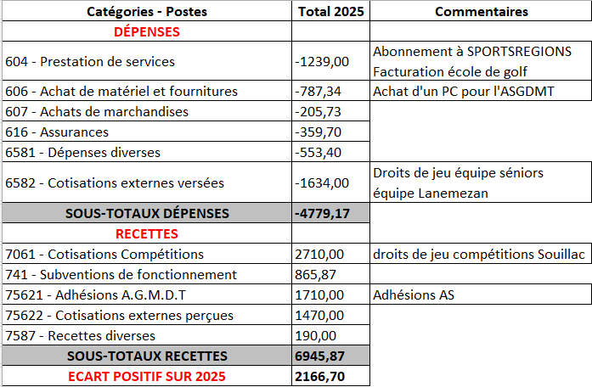
AG 2025 AGMdT
Association Sportive des Golfeurs du Mas del Teil
AG – 17 Janvier 2026
Budget 2025
14/21

Slide 15
AG 2025 AGMdT
Association Sportive des Golfeurs du Mas del Teil
AG – 17 Janvier 2026
Budget 2025
Détail lignes « DIVERS » et « Cotisations externes »
Déplacement école de golf à Montauban :
      → Achat casquettes avec Logo Souillac pour visibilité
      → Remboursement frais kilométriques pour les parents (covoiturage)
      Participation d’un enfant au championnat de ligue à Montpellier
      Polos association
      Frais d’inscription équipe Seniors au championnat de France
      Inscription des Seniors au Championnat du Limousin
      Adhésion FFGOLF
      Abonnement SPORTEREGIONS.fr
15/21

Slide 16
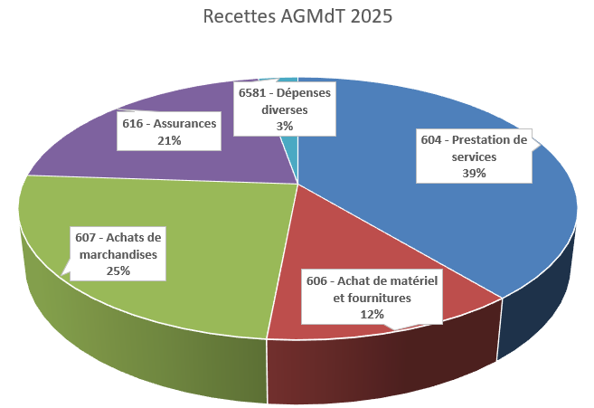
AG 2025 AGMdT
Association Sportive des Golfeurs du Mas del Teil
AG – 17 Janvier 2026
Recettes 2025
16/21

Slide 17
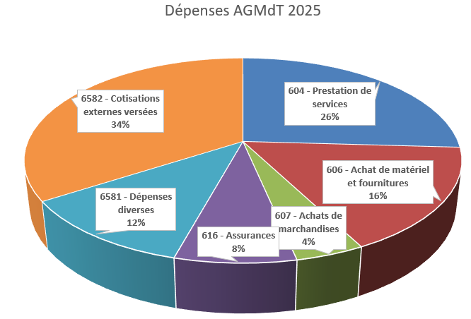
AG 2025 AGMdT
Association Sportive des Golfeurs du Mas del Teil
AG – 17 Janvier 2026
Dépenses 2025
17/21

Slide 18
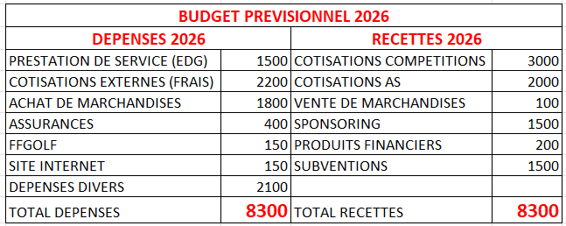
AG 2025 AGMdT
Association Sportive des Golfeurs du Mas del Teil
AG – 17 Janvier 2026
Budget prévisionnel 2026
18/21

Slide 19
AG 2025 AGMdT
Association Sportive des Golfeurs du Mas del Teil
AG – 17 Janvier 2026
Bilan du rapporteur aux comptes
Fabrice Rocque n’a relevé aucune anomalie dans les documents présentés par Christophe Robichon
19/21
Notes:
19
19

Slide 20
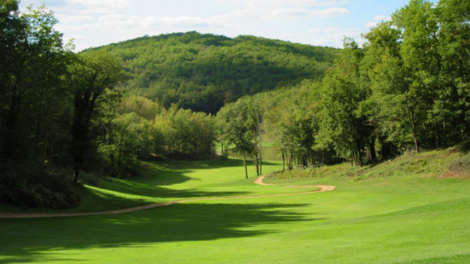
AG 2025 AGMdT
Association Sportive des Golfeurs du Mas del Teil
AG – 17 Janvier 2026
Et pour 2026 ?
Notes:
20
20

Slide 21
AG 2025 AGMdT
Association Sportive des Golfeurs du Mas del Teil
AG – 17 Janvier 2026
Informations et objectifs 2026
La cotisation reste à 30 €.
Le calendrier 2026 est en cours d’élaboration.
Modification des statuts pour faire évoluer quelques règles et surtout pour changer le nom de l’association sportive. A mon avis, il faut toujours pour ce problème de connaissance que le golf de Souillac y soit mentionné, le « Mas Del Teil » n’étant pas un golf. Cette double nomination entraine aussi des coûts financiers (2 logos sur les polos)
Pour modifier les statuts, une Assemblée Générale Extraordinaire sera organisée lors de la fête du club.
Proposition : Association Sportive du Golf de Souillac (ASGC)
Une demande m’a été faite de monter une équipe et/ou une équipe Mid-Am (+ de 25 ans), j’avais besoin de 6 à 7 joueurs motivés pour lancer les inscriptions. Un groupe Whatsapp a été créé et finalement, pas de réponses positives. On va continuer à prospecter pour ramener à Souillac de bons joueuses/joueurs.
Une relance va être faite dans les jours qui viennent.
21/21
Notes:
21
21

Slide 22

AG 2025 AGMdT
Association Sportive des Golfeurs du Mas del Teil
AG – 17 Janvier 2026
GRAND PRIX 2026
22/21
Notes:
22
22

Slide 23
AG 2025 AGMdT
Association Sportive des Golfeurs du Mas del Teil
AG – 17 Janvier 2026
GRAND PRIX 2026
Organisation du 1er grand prix sur le golf de Souillac par le département marketing les 14 et 15 mars prochain (2 tours de stroke play avec limite d’index qui ne peut être supérieure à 11,4 pour les Messieurs et 14,4 pour les Dames à la date de clôture des inscriptions.)
Préparation par Rémy de tous éléments liés au GP du SGCC (Affiches, post réseaux sociaux, formulaire d’inscription en ligne, newsletter, mail aux partenaires pour diffusion etc).
Mais on aura besoin de vous !
On compte sur la participation des membres qui ont l’index requis pour le jouer, pour les autres, on aura aussi besoin de bénévoles.
- Merci d’en parler autour de vous.
🡺 Une communication spécifique à ce sujet sera envoyée d’ici quelques semaines.
23/21
Notes:
23
23

Slide 24
AGMdT
Association Sportive des Golfeurs du Mas del Teil
AG – 17 janvier 2026
ECOLE DE GOLF
2026 :
3 mai : Le Championnat du Lot Jeunes à Montal
3 regroupements du CD46 (28/2 à Montal, 25/04 à Souillac et 24/10 à Montal)
21 mars : Sélection départementale des U10 avec Montauban + le Lot pour championnat de ligue les 28 et 29 novembre à Aiguelèze
13/06 : Championnat des écoles de golf à Souillac (coupe de l’espoir)
24/25
Notes:
24
24

Slide 25
AGMdT
Association Sportive des Golfeurs du Mas del Teil
AG – 17 janvier 2026
Perspectives 2026
Perspectives 2026 :
Le Championnat du Lot Jeunes à Montal
Le Championnat du Lot Adultes à Montal (idée du CD46 : stroke play avec score de 9 max)
L’Interclub Lot se jouera à Souillac le dimanche 25 octobre 2026
La Lady lotoise est prévue à Montal le 29/08
Espiaut : Participation à l’étude
Le Championnat du Limousin
Le Trophée Joutes golfiques / Eden Auto
AUMILI
Le Championnat du Club sera reconduit (Philippe)
Animations hivernales
Réception finale Espiault le 10 octobre (organisateur Cahors)
Les compétitions d’été sur 9 trous sont annulées faute de participants (+ chaleur)
25/25
Notes:
25
25

Slide 26

AG 2025 AGMdT
Association Sportive des Golfeurs du Mas del Teil
AG – 17 Janvier 2026
Le site de l’asso
Le site de l’association www.golfeurs-souillac.com vous informe sur les événements passés et à venir.
Notes:
26
26

Slide 27

AG 2025 AGMdT
Association Sportive des Golfeurs du Mas del Teil
AG – 17 Janvier 2026
Questions diverses
27/21
Notes:
27
27

Slide 28
AG 2025 AGMdT
Association Sportive des Golfeurs du Mas del Teil
AG – 17 Janvier 2026
Elections
2 renouvellements au bureau cette année.
Candidatures nouvelles pour le conseil d’administration / bureau de l’association :
Jérémy BODENON
Fabrice ROQUE
Philippe ZILLHARDT
28/21
Notes:
28
28

Slide 29
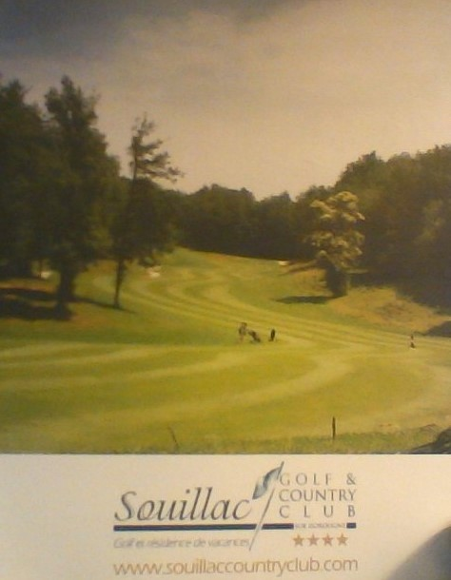
C’est fini !
Merci de votre attention.
Bonne et heureuse année
à tous et toutes !
AG 2025 AGMdT
Association Sportive des Golfeurs du Mas del Teil
AG – 17 Janvier 2026

